Slide 1
Dr.Vishwajeet Singh Parmar Dept.,of A.I.H.C. & Archaeology Vikram University,Ujjain (M.P.) Date: Friday, April 17, 2020
B.A. II SEMESTER
(ANCIENT WORLD CIVILIZATION)
विश्व की प्राचीन सभ्यताएं

Slide 2
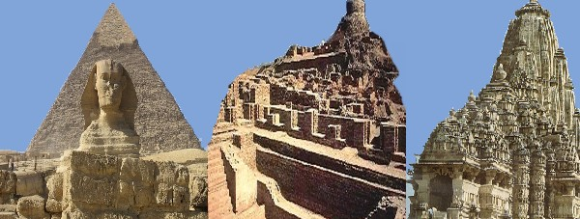
विश्व की प्राचीन सभ्यताएं
आज से हजारों वर्ष पूर्व विश्व के अनेक भागों में कई सभ्यताओं का जन्म हुआ| जिसमें मेसोपोटामिया की सभ्यता (सुमेरियन सभ्यता, बेबीलोनियन सभ्यता, असीरियन सभ्यता), मिस्र की सभ्यता, यूनान की सभ्यता, रोम की सभ्यता, चीन की सभ्यता आदि महत्वपूर्ण सभ्यताएं हैं|

Slide 3
चीन की सभ्यता
प्राचीनतम मानव सभ्यताओं में से एक जो की पांच हज़ार वर्ष से विद्यमान है एवं जटिल है|
चीन विश्व की प्राचीन सभ्यताओं में से एक है जो एशियाई महाद्वीप के पूर्व में स्थित है| चीन की सभ्यता एवं संस्कृति छठी शताब्दी से भी पुरानी है| चीन की लिखित भाषा प्रणाली विश्व की सबसे पुरानी है जो आज तक उपयोग में लायी जा रही है और जो कई आविष्कारों का स्त्रोत भी है| ब्रिटिश विद्वान और जीव-रसायन शास्त्री जोसफ नीधम ने प्राचीन चीन के चार महान आविष्कार बताये, जो हैं: कागज़,कम्पास,बारूद और मुद्रण| ऐतिहासिक रूप से चीनी संस्कृति का प्रभाव पूर्वी और दक्षिण पूर्वी एशियाई देशों पर रहा है और चीनी धर्म, रिवाज़ और लेखन प्रणाली को इन देशों में अलग-अलग स्तर तक अपनाया गया है| चीन में प्रथम मानवीय उपस्थिति के प्रमाण झोऊ कोऊ दियन गुफ़ा के समीप मिलते हैं और जो होमो इरेक्टस के प्रथम नमूने भी हैं जिसे हम ‘पेकिंग मानव’ के नाम से जानते हैं| अनुमान है कि ये इस क्षेत्र में ३,००,००० से ५,००,००० वर्ष पूर्व यहां रहते थे और कुछ शोधों से ये महत्वपूर्ण जानकारी भी मिली है कि पेकिंग मानव आग जलाने की और उसे नियंत्रित करने की कला जानते थे|

Slide 4
चीन के गृह युद्ध के कारण इसके दो भाग हो गए-
१) जनवादी गणराज्य चीन जो मुख्य चीनी भूभाग पर स्थापित समाजवादी सरकार द्वारा शासित क्षेत्रों को कहते हैं | इसके अंतर्गत चीन का बहुतायत भाग आता है |
२) चीनी गणराज्य- जो मुख्य भूमि से हटकर ताइवान सहित कुछ अन्य द्वीपों से बना देश है | इसका मुख्यालय ताइवान है|
चीन की आबादी दुनिया में सर्वाधिक है| प्राचीन चीन मानव सभ्यता की सबसे पुरानी शरणस्थलिओं में से एक है| वैज्ञानिक कार्बन डेटिंग के अनुसार यहां पर मानव २२ लाख से २५ लाख वर्ष पहले यहां आये थे|
चीनी सभ्यता की एक बड़ी विशेषता ये है की यह विश्व में एकमात्र ही शुरू से अब तक लगातार चली आने वाली सभ्यता है|

Slide 5
स्त्रोत की खोज कार्यक्रम की अध्ययन टीम के विचार में लगभग ५३०० वर्ष से पहले चीन के विभिन्न क्षेत्र एक के बाद एक सभ्यता काल में दाखिल हुए और चीन की भूमि पर सभ्यता का जंगल बन गया|
एक राष्ट्रीय सांस्कृतिक परियोजना होने के नाते स्त्रोत की खोज कार्यक्रम में देश के लगभग ७० अनुसंधान संस्थाओं, विश्वविद्यालयों और स्थानीय पुरातत्व संस्थाओं ने भाग लिया| इसके पीछे देश की चतुर्मुखी अनुसंधान शक्ति का समर्थन है| वर्ष 2001 से वर्ष 2016 तक चार चरणों में अनुसंधान पूरा किया गया है| चीनी राजकीय सांस्कृतिक अवशेष ब्यूरो के उपमहानिदेशक केन छ्यांग ने बताया कि अब तक इस परियोजना में महत्वपूर्ण प्रगति मिली है|

Slide 6
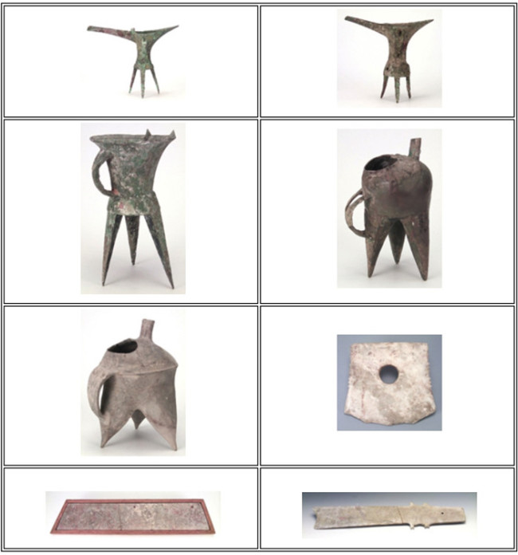
सबसे पहले पुरातत्व साक्ष्यों से ये साबित हुआ है कि चीनी सभ्यता का इतिहास ५००० वर्ष पुराना है | अध्ययन टीम के विचार में ५८०० वर्ष पहले चीन के पीली नदी क्षेत्र, यांगत्सी नदी के मध्य और निचले भाग के क्षेत्र और पश्चिमी ल्योह नदी के क्षेत्र में सभ्यता के उद्गम के आसार नज़र आये| ३८०० वर्ष पहले मध्य चीन में अधिक परिपक्व सभ्यता बनी और चारों ओर फैल गयी, जो चीनी सभ्यता की प्रक्रिया में केंद्रीय और मार्गदर्शक भूमिका निभाती थी|

Slide 7
स्त्रोत की खोज परियोजना का उद्देश्य चीनी सभ्यता के बनने की प्रक्रिया और विभिन्न क्षेत्रों की सभ्यताओं के इंटर-एक्शन का वर्णन करना है| चीनी सभ्यता की आम विशेषता है कि एकता में विविधता, समावेश और निरंतरता|
अध्ययन से पता चला है की चीनी सभ्यता के उद्गम और आदि काल में विभिन्न क्षेत्रों की संस्कृतियां अलग-अलग थीं, जैसे पर्यावरण, आर्थिक विषय, सामाजिक संचालन व्यवस्था, धार्मिक और सामाजिक चेतना अलग थीं| लम्बे समय तक पारस्परिक मेलजोल और आवाजाही से अंत में आरलीथो संस्कृति पैदा हुई, जो आदि काल की चीनी सभ्यता का केंद्र था| इसके बाद चीन के पहले तीन राजवंश श्या, शांग, चो की सभ्यता हुई|

Slide 8
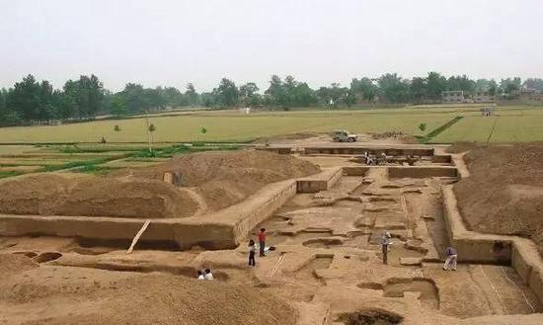
पांच हज़ार वर्ष पुरानी चीनी सभ्यता साबित करने वाले ठोस सबूतों में त्यान्गत्सी नदी के मध्य और निचले भाग में खोजी गयी विश्व की सबसे पुरानी जल संरक्षण परियोजना,चीन का सबसे पुराना महल भवन, पीली नदी के मध्य भाग में पाया गया सबसे पुराना चीनी अक्षर, सबसे पुरानी वेधशाला इत्यादि| पूर्वी चीन के चच्यांग प्रांत में स्थित ल्यांग चू धरोहर लगभग पांच हज़ार वर्ष के पहले बनी थी, जिसका पैमाना लगभग एक करोड़ बीस लाख घन मीटर था| चीनी सामाजिक अकादमी के पुरातत्व अनुसंधान केंद्र के अध्ययनकर्ता वांग वेई के विचार में पांच हज़ार वर्ष के पहले बने इस खंडहर में वर्गीकरण जैसे प्राचीन छोटे राज्य की विशेषता निकली थी|

Slide 9
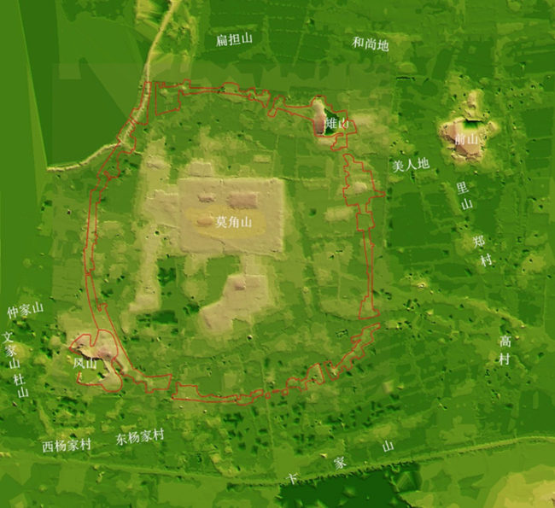
उद्गम की खोज परियोजना से यह पता चला है कि चीनी सभ्यता के विकास में व्यापक तौर पर बाहरी सभ्यता आत्मसात की गयी थी,जैसे पश्चिमी और मध्य एशिया से आई गेहूं रोपने की तकनीक,बैल और भेड़ का पालन, कांस्य के शोधन की तकनीक|

Slide 10
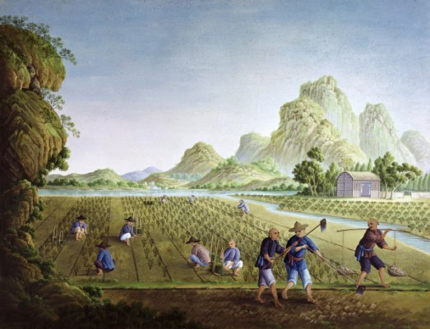
समाप्त

